Slide 2
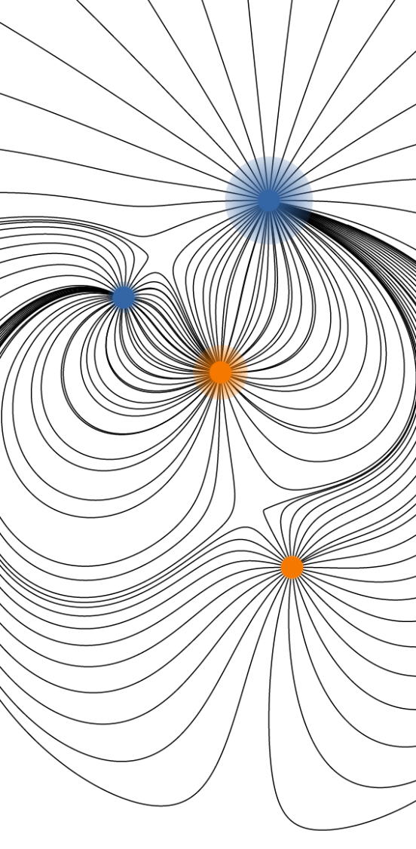
Primer informe de avance
Desarrollo de medidor de voltaje de instrumentación para su uso en laboratorios de física
Estudiante: Sebastián Jiménez Henao
Tutor: Carlos Alejandro Trujillo Anaya
25-10-2025

Slide 3
Índice
Resultados
Avance del cronograma
Conclusiones
Bibliografía

Slide 4
Resultados

Slide 5
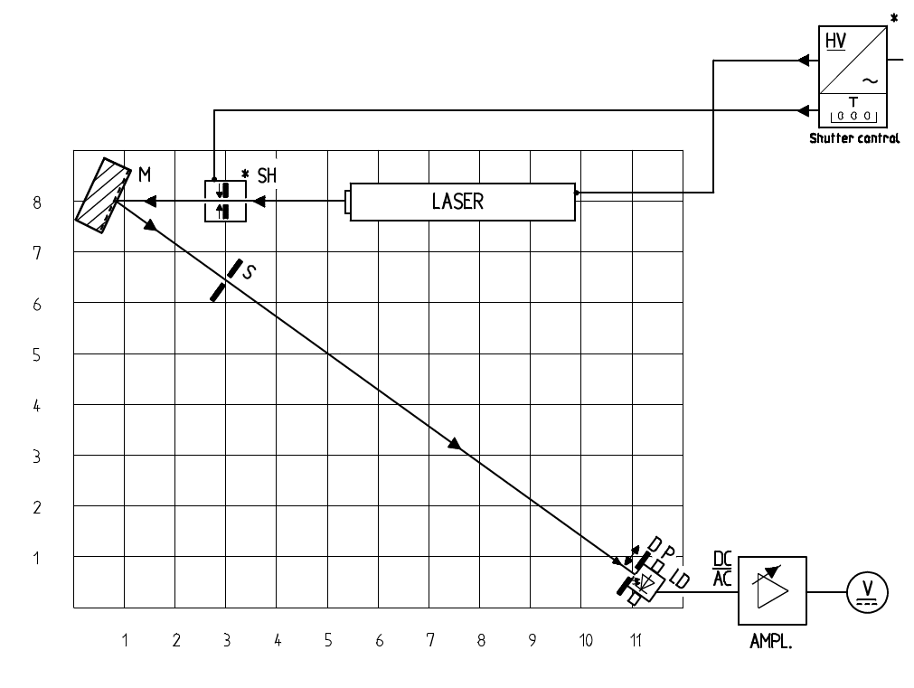
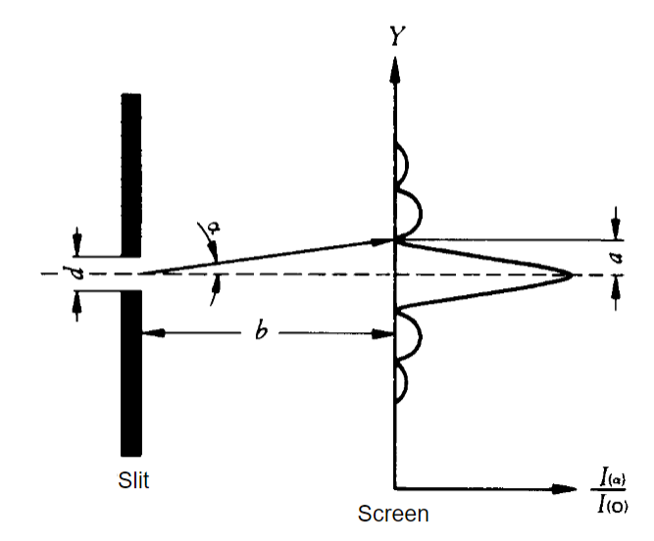

Revisión teórica
Tomado de [1]

Slide 6
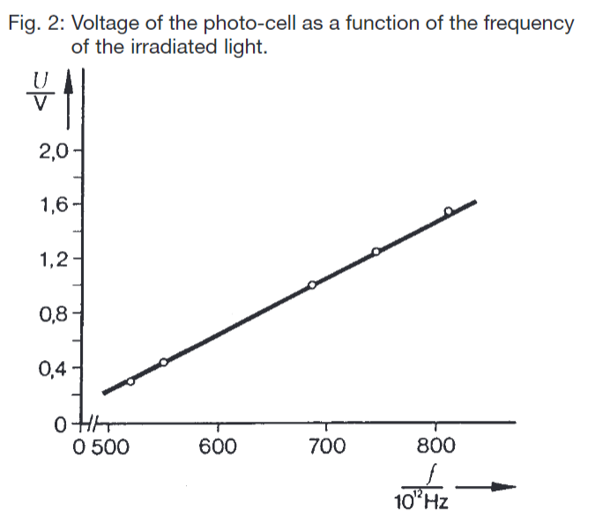
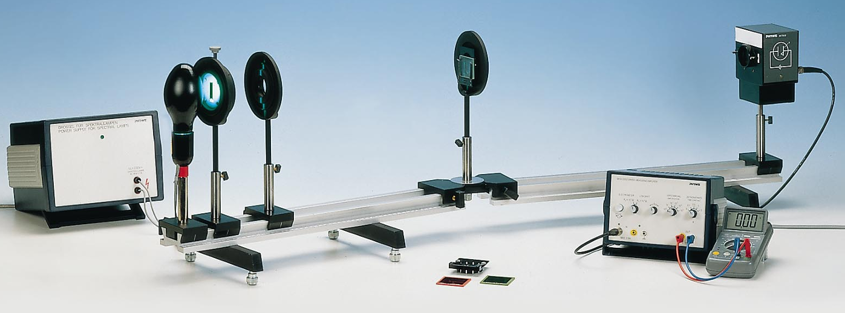
Revisión teórica
Tomado de [2]

Slide 7
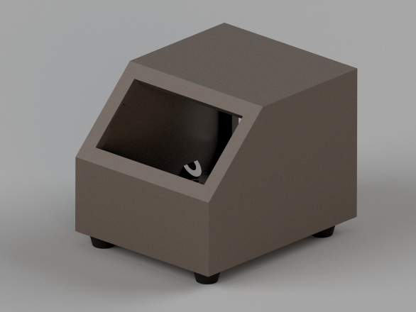
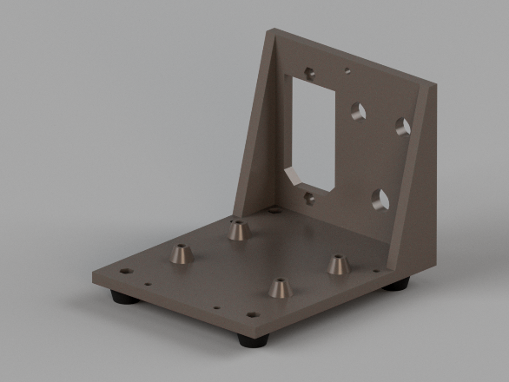
Prototipo 2
Elaboración propia
Modelado de carcasa impresa

Slide 8
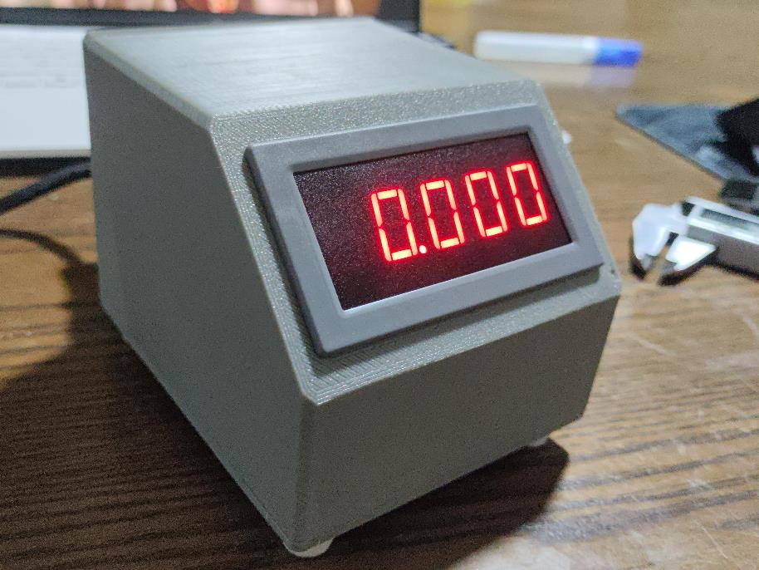
Prototipo 2
Elaboración propia
Verificación de funcionamiento

Slide 9
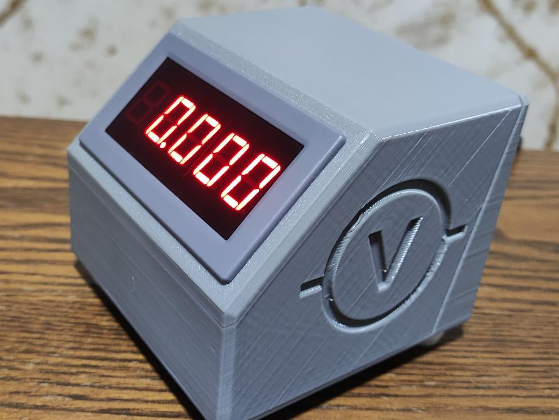
Prototipo 3
Elaboración propia
Miniaturización y refinamiento final

Slide 10
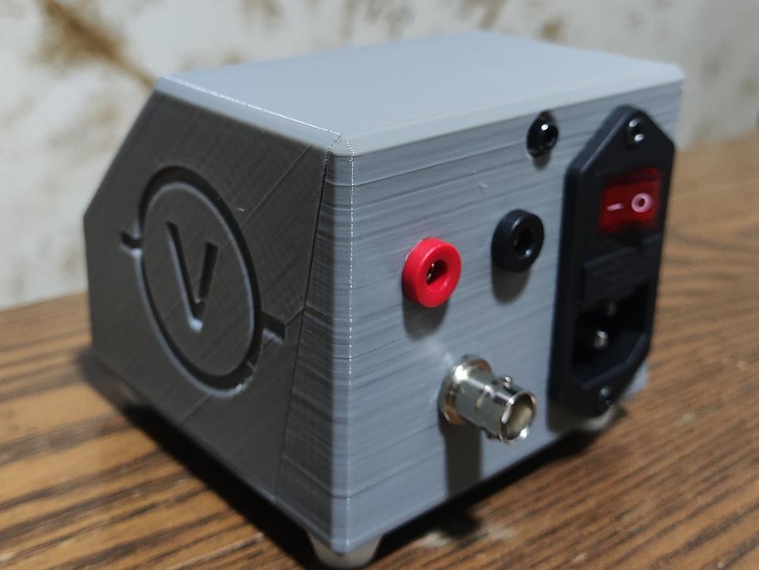
Prototipo 3
Elaboración propia
Miniaturización y refinamiento final

Slide 11
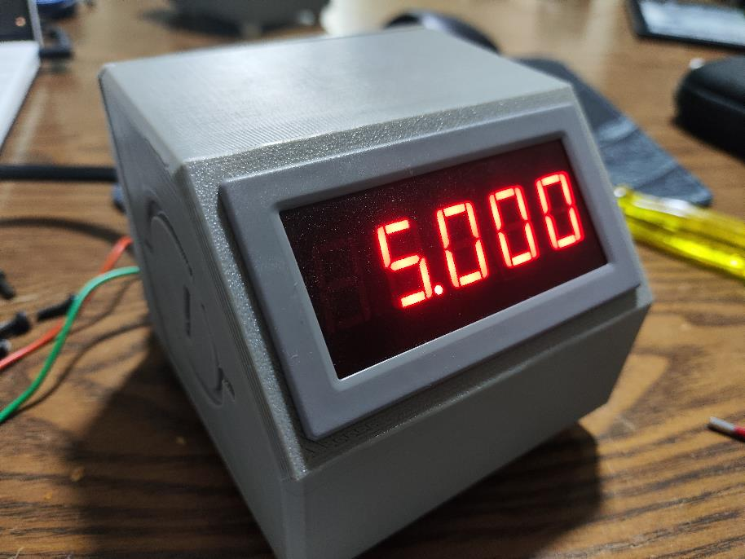
Prototipo 3
Elaboración propia
Verificación de funcionamiento

Slide 12
Objetivo general
Desarrollar un medidor de voltaje de instrumentación comparable en desempeño al amplificador universal Phywe actualmente en uso en las siguientes experiencias de Ingeniería Física de la Universidad EAFIT:
Confirmación experimental del principio de incertidumbre de Heisenberg por difracción de una rendija [1].
Medición de la constante de Planck por efecto fotoeléctrico [2].

Slide 13
Objetivos específicos
Desarrollar un medidor de voltaje de instrumentación para señales entre 0 V y 5 V, con una precisión de al menos +- 1 mV, y una impedancia de entrada en el orden de los MΩ.
Implementar un sistema de visualización de la medición integrado al medidor de voltaje.
Maximizar la reparabilidad y longevidad utilizando un diseño modular, con piezas comercialmente disponibles, o de fácil fabricación.

Slide 14
Avance del cronograma
Etapa\Semana | 1 | 2 | 3 | 4 | 5 | 6 | 7 | 8 | 9 | 10 | 11 | 12 | 13 | 14 | 15 | 16
Fundamentación
Prototipo 1
Prototipo 2
Medidor final
Documentación y reporte de resultados

Slide 15
Conclusiones

Slide 16
Conclusiones
Se cumplieron los objetivos específicos, logrando un medidor de voltaje pequeño, funcional y reparable.
Quedan restando las pruebas de funcionamiento, pendiente de coordinación con el CLAB para las mismas.
Se cumple la pregunta de investigación, demostrando la creación de un medidor de voltaje apto las experiencias previamente mencionadas de la materia de Física Moderna de la carrera de Ingeniería Física

Slide 17
Bibliografía
[1] PHYWE Systeme GmbH & Co., "Diffraction through a slit and Heisenberg's uncertainty principle," Göttingen.
[2] PHYWE Systeme GmbH & Co., "Plank's "quantum of action" from the photoelectric effect (line separation by difraction),“ Göttingen.
[3] Amazon.com, "BNC Chassis Panel Mount Socket Female Jack Solder Type Connectors Adapter 6-Pack," [Online]. Available: https://www.amazon.com/gp/product/B07FB39S1L/ref=ox_sc_act_title_3?smid=A10PG8DP5LW0Q1&psc=1. [Accessed 2024]
[4] Amazon.com, "Digital Voltmeter DC Voltage Display 0-33.000V (0-33V) 5-Digits Bit High Precision Voltage Meter," [Online]. [Accessed 2024].
[5] Aliexpress.com, "YB5145BI DC Isolation Voltmeter 4 1/2 LED Digital Voltage Meter 5 Bits," [Online]. [Accessed 2024].

